Slide 1
ФИЗИКА 8 класс
Конспект уроков

Slide 2



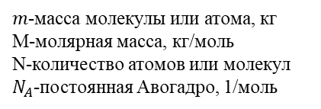
Урок № 1
Урок № 2
Основные положения молекулярно-кинетической теории и их опытные подтверждения
Масса и размер атомов и молекул
ОСНОВНЫЕ ПОЛОЖЕНИЯ МОЛЕКУЛЯРНО-КИНЕТИЧЕСКОЙ ТЕОРИИ:
Все вещества состоят из атомов и молекул.
Частицы непрерывно хаотически движутся.
Частицы взаимодействуют друг с другом.
МОЛЕКУЛА-мельчайшая устойчивая частица вещества, сохраняющая его основные химические свойства.
МОЛЕКУЛА состоит из АТОМОВ.
АТОМ-мельчайшие частицы химического элемента, сохраняющие его химические свойства.
ЭКСПЕРИМЕНТАЛЬНОЕ ПОДТВЕРЖДЕНИЕ:
Измельчение вещества, сжатие, растворимость,…
Диффузия, броуновское движение, …
Смачивание, притягивание, поверхностное натяжение,…
ОТНОСИТЕЛЬНАЯ МОЛЕКУЛЯРНАЯ(АТОМНАЯ) МАССА-это отношение массы данной молекулы(атома) к одной двенадцатой массы атома углерода.
$$M_{r}=\frac{m_{0}}{\frac{1}{12}m_{c}}$$
КОЛИЧЕСТВО ВЕЩЕСТВА-это величина, характеризующая количество молекул (или атомов), содержащих в веществе.
$m$-масса молекулы или атома, кг
M-молярная масса, кг/моль
N-количество атомов или молекул
$N_{A}$-постоянная Авогадро, 1/моль
$$v=\frac{m}{M}=\frac{N}{N_{A}}$$
Размер атома | Размер молекулы
$$≈{10}^{−10}м$$ | $$≈{10}^{−9}м$$

Slide 3
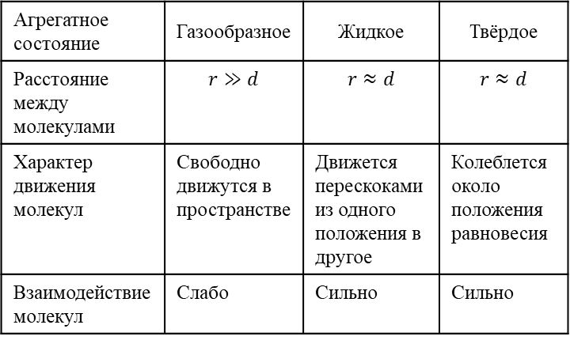
Урок № 3
Урок № 4
Модели твёрдого, жидкого и газообразного состояний вещества
Объяснение свойств твёрдого, жидкого и газообразного состояний вещества на основе положений молекулярно-кинетической теории
АГРЕГАТНЫЕ СОСТОЯНИЯ
Агрегатное состояние | Газообразное | Жидкое | Твёрдое
Расстояние между молекулами | $$r≫d$$ | $$r≈d$$ | $$r≈d$$
Характер движения молекул | Свободно движутся в пространстве | Движется перескоками из одного положения в другое | Колеблется около положения равновесия
Взаимодействие молекул | Слабо | Сильно | Сильно
Жидкое | Твёрдое | Газообразное
сохраняет объём | сохраняет объём | не сохраняет объём
не сохраняет форму | сохраняет форму | не сохраняет форму

Slide 4
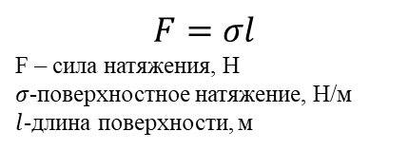
Урок № 5
Урок № 6
Кристаллические и аморфные тела
Смачивание и капиллярность. Поверхностное натяжение
КРИСТАЛИЧЕСКИЕ ТЕЛА- это твёрдые тела, определенной геометрической формы, ограниченные естественными плоскими гранями.
ВЗАИМОДЕЙСТВИЕ
СМАЧИВАНИЕ – молекулы жидкости притягиваются к молекулам твердого тела сильнее, чем друг к другу.
НЕСМАЧИВАНИЕ – молекулы жидкости притягиваются друг к другу сильнее, чем к молекулам твердого тела.
АМОРФНЫЕ ТЕЛА- это твёрдые тела, для которых характерно неупорядоченное расположение частиц в пространстве.
СВОЙСТВА
Кристаллические тела | Аморфные тела
1. Постоянная температура плавление. | 1. Не имеет постоянной температуры плавления.
2. Имеет кристаллическую решетку | 2. Не имеет кристаллическую решетку
3. Анизотропия | 3. Изотропны
4. Электрические | 4. Обладает текучестью
5. Оптические
6. Тепловые
КАПИЛЯРНОСТЬ – явление подъёма или опускания жидкости в капиллярах.
СМАЧИВАНИЕ
НЕСМАЧИВАНИЕ
ПОВЕРХНОСТНОЕ НАТЯЖЕНИЕ –характеристика сил межмолекулярного взаимодействия в жидкости.
Поверхностное натяжение зависит от:
Температуры.
Рода вещества.
Примесей.
$$F=σl$$
F – сила натяжения, Н
$σ$-поверхностное натяжение, Н/м
$l$-длина поверхности, м

Slide 5
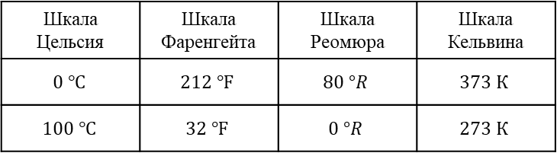
Урок № 7
Урок № 8
Тепловое расширение и сжатие
Температура. Связь температуры со скоростью теплового движения частиц
Агрегатное состояние | Расширение | Сжатие
Твердое | Слабо расширяются | Не сжимаемая
Жидкое | Слабо расширяется | Практически не сживаемая
Газообразное | Сильно расширяются | Можно сильно сжать
ТЕМПЕРАТУРА- это величина которая характеризует тепловое состояние тела.
ТЕРМОМЕТР- это прибор для измерения температуры воздуха.
ГРАДУСНИК - это прибор для измерения температуры тела.
ПРИБОРЫ ДЛЯ ИЗМЕРЕНИЯ ТЕМПЕРАТУРЫ
ПРИМЕНЕНИЕ ТЕПЛОВОГО РАСШИРЕНИЯ И СЖАТИЯ:
Расширение и сжатие жидкости в термометре.
Расширение и сжатие рельсов.
Расширение и сжатие металлических мостов.
Расширения и сжатия проводов.
Расширения и сжатия воздуха в воздушном шаре.
Расширение и сжатие пломб в зубах.
КОНТАКТНЫЕ:
(Термометры)
БЕЗКОНТАКТНЫЕ:
(Тепловизоры)
ТЕМПЕРАТУРНЫЕ ШКАЛЫ
Шкала Цельсия | Шкала Фаренгейта | Шкала Реомюра | Шкала Кельвина
$$0 ℃$$ | $$212 ℉$$ | $$80 °R$$ | $$373 К$$
$$100 ℃$$ | $$32 ℉$$ | $$0 °R$$ | $$273 К$$
ЗНАНИЕ ТЕПЛОВОГО РАСШИРЕНИЯ ТЕЛ ПОЗВОЛИТ ПОСТРОИТЬ КРЕПКОЕ И НАДЕЖНОЕ БУДУЩЕЕ ДЛЯ НАС!
Чем выше температура тела тем быстрее движутся молекулы и атомы.
Чем ниже температура тела тем медленнее движутся молекулы и атомы.

Slide 6
Урок № 9
Урок № 10
Внутренняя энергия. Способы изменения внутренней энергии
Виды теплопередачи
ВНУТРЕНЯЯ ЭНЕРГИЯ- это сумма кинетической энергии хаотического теплового движения частиц тела и потенциальной энергии их взаимодействия.
ВИДЫ ТЕПЛОПЕРЕДАЧИ
ТЕПЛОПРОВОДНОСТЬ -явление передачи внутренней энергии от одной части тела к другой или от одного тела к другому при их непосредственном контакте.
КОНВЕКЦИЯ - перенос энергии струями жидкости или газа.
ИЗЛУЧЕНИЕ - передача энергии от более нагретого тела к менее нагретому электромагнитными волнами (лучами).
СПОСОБЫ ИЗМЕНЕНИЯ ВНУТРЕННЕЙ ЭНЕРГИИ
РАБОТА
ТЕПЛОПЕРЕДАЧА-процесс изменения внутренней энергии без совершения работы над телом или самим телом.
Теплопроводность | Конвекция | Излучение
Твердые тела | В газах или жидкостях. | В любой среде +вакуум
Нагретая ложка в чае. | Бризы | Теплые тела

Slide 7
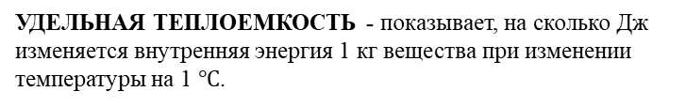



Урок № 12
Урок № 13
Количество теплоты. Удельная теплоемкость
Уравнение теплового баланса. Теплообмен и тепловое равновесие
КОЛИЧЕСТВО ТЕПЛОТЫ- кол-во внутренней энергии, которое тело получает или теряет при теплопередаче.
УРАВНЕНИЕ ТЕПЛОВОГО БАЛАНСА.
$$Q_{отд}=Q_{пол}$$
$$Q=cm∆t$$
$Q−$количество теплоты, Дж
$c−$удельная теплоемкость, $\frac{Дж}{кг∙℃}$
$m−$масса, $кг$
$∆t$-изменение температуры, $℃$
Сколько отдают тепла нагретые тела, столько же получают в процессе теплообмена холодные тела.
ТЕПЛОВОЕ РАВНОВЕСИЕ – это состояние тела или группы тел, при котором макроскопические параметры остаются постоянными неограниченно долго.
УДЕЛЬНАЯ ТЕПЛОЕМКОСТЬ - показывает, на сколько Дж изменяется внутренняя энергия 1 кг вещества при изменении температуры на 1 $℃$.
ТЕМПЕРАТУРА– это характеристика теплового равновесия системы тел.
ТЕПЛООБМЕН– процесс передачи тепла от горячего тела к холодному.
$$c=\frac{Q}{m∆t}$$
РЕЗУЛЬТАТ ТЕПЛООБМЕНА-ТЕПЛОВОЕ РАВНОВЕСИЕ.

Slide 8

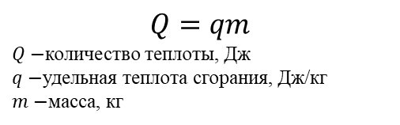

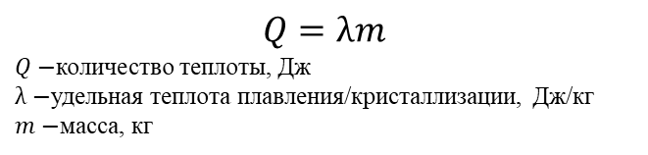
Урок № 17
Урок № 18
Энергия топлива. Удельная теплота сгорания
Плавление и отвердевание кристаллических тел. Удельная теплота плавления
ТОПЛИВО- это вещество с высоким содержанием углерода.
плавление
ТВЁРДОЕ ТЕЛО
ЖИДКОСТЬ
ВИДЫ ТОПЛИВА
отвердевание
жидкое
(нефть)
твердое
(уголь)
газообразное
(газ)
$$Q=λm$$
$Q−$количество теплоты, Дж
$λ−$удельная теплота плавления/кристаллизации, Дж/кг
$m−$масса, кг
ЭНЕРГИЯ ТОПЛИВА- это энергия выделяемая топливом при сгорании.
УДЕЛЬНАЯ ТЕПЛОТА ПЛАВЛЕНИЯ – показывает, сколько количества теплоты затрачивается (выделяется) при плавлении (отвердевании) 1кг вещества.
$$Q=qm$$
$Q−$количество теплоты, Дж
$q−$удельная теплота сгорания, Дж/кг
$m−$масса, кг
$$λ=\frac{Q}{m}$$
УДЕЛЬНАЯ ТЕПЛОТА СГОРАНИЯ – показывает какое количество теплоты выделится при полном сгорании 1 кг топлива.
$$q=\frac{Q}{m}$$

Slide 9

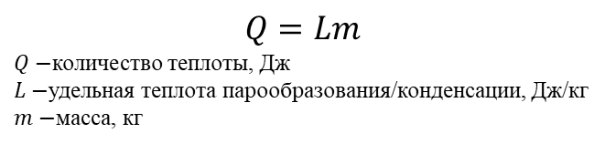
Урок № 20
Урок № 21
Парообразование и конденсация. Испарение
Кипение. Удельная теплота парообразования и конденсации. Зависимость температуры кипения от атмосферного давления
парообразование
КИПЕНИЕ – интенсивный переход жидкости в пар, происходящий с образованием пузырьков по всему объему жидкости при определенной температуре.
ЖИДКОСТЬ
ПАР
конденсация
ИСПАРЕНИЕ– парообразование с поверхности жидкости.
УДЕЛЬНАЯ ТЕПЛОТА ПАРООБРАЗОВАНИЯ И КОНДЕНСАЦИИ – кол-во теплоты, необходимое для превращения жидкости в пар или наоборот взятой за температуры кипения.
ИСПАРЕНИЕ ЗАВИСИТ ОТ:
Температуры.
Скорости ветра.
Давления.
Рода жидкости.
Площади.
$$L=\frac{Q}{m}$$
$$Q=Lm$$
$Q−$количество теплоты, Дж
$L−$удельная теплота парообразования/конденсации, Дж/кг
$m−$масса, кг
Чем больше атмосферное давление тем выше температура кипения и наоборот чем ниже атмосферное давление тем ниже температура кипения.

Slide 10

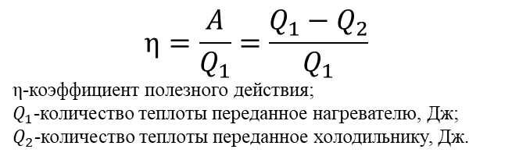




Урок № 24
Урок № 25
Принципы работы тепловых двигателей̆. Паровая турбина. Двигатель внутреннего сгорания
КПД теплового двигателя. Тепловые двигатели и защита окружающей̆ среды
ПРИНЦИП ДЕЙСТВИЯ ТЕПЛОВОГО ДВИГАТЕЛЯ
КПД теплового двигателя- отношение работы, совершаемой двигателем за цикл, к количеству теплоты, полученной от нагревателя.
Нагреватель
Рабочие тело
Холодильник
$$T_{1}$$
$$Q_{1}$$
$$Q_{2}$$
$$T_{2}$$
$$η=\frac{A}{Q_{1}}=\frac{Q_{1}−Q_{2}}{Q_{1}}$$
η-коэффициент полезного действия;
$Q_{1}$-количество теплоты переданное нагревателю, Дж;
$Q_{2}$-количество теплоты переданное холодильнику, Дж.
$$A$$
ПАРОВА ТУРБИНА - тепловой двигатель, в котором энергия пара преобразуется в механическую работу.
ДВИГАТЕЛЬ ВНУТРЕНЕГО СГОРАНИЯ(ДВС)- это тепловая машина, в которой химическая энергия топлива, сгорающего в рабочей зоне, преобразуется в механическую работу.
Влияние тепловых двигателей на окружающую среду:
Загрязнение биосферы;
Повышение температуры;
Истощение ресурсов;
Влияние на здоровье человека.
РАБОТА ЧЕТЫРЕХТАКТНОГО ДВИГАТЕЛЯ:
ВПУСК
СЖАТИЕ.
РАБОЧИЙ ХОД.
ВЫПУСК.
ЗАШИТА ОКРУЖАЮЩЕЙ СРЕДЫ
Переход на электротранспорт
Очистные сооружение
Применение катализаторов

Slide 11
Урок № 26
Урок № 29
Закон сохранения и превращения энергии в тепловых процессах
Электризация тел. Два рода электрических зарядов
ЗАКОН СОХРАНЕНИЯ ЭНЕРГИИ – количество энергии при любых ее превращениях остается неизменным.
ЭЛЕКТРИЗАЦИЯ ТЕЛ– это явление, в котором тела приобретают электрический заряд.
ПРЕВРАЩЕНИЕ ТЕПЛОВОЙ ЭНЕРГИИ В ДВИГАТЕЛЕ
В ЭЛЕКТРИЗАЦИИ ВСЕГДА БЕРУТ УЧАСТИЕ ДВА ТЕЛА.
Тепловая энергия топлива
Внутренняя энергия
газа
Механическая энергия
ТЕЛО ЭЛЕКТРИЧЕСКИ НЕЙТРАЛЬНО– сумма всех отрицательных зарядов в теле равна сумме всех положительных зарядов.
ПРЕВРАЩЕНИЕ ТЕПЛОВОЙ ЭНЕРГИИ В ПАРОВОЙ ТУРБИНЕ
Стекло +
-Шёлк
Эбонит -
+Шерсть
Кинетическая энергия
пара
Механическая энергия
Тело которое принимает отрицательный заряд имеет преизбыток электронов, а положительно заряженное недостача электронов.
СПОСОБЫ ЭЛЕКТРИЗАЦИИ
трения
влияние
Заряд обозначается $q$ и измеряется в Кл(Кулонах).
Два рода зарядов:
Положительные(+).
Отрицательные(-).
Вред от электризации:
Искусственные ткани.
Молния-громоотвод.
Цепь-нефтяные цистерны.

Slide 12


Урок № 31
Урок № 32
Взаимодействие заряженных тел. Закон Кулона
Электрическое поле. Напряженность электрического поля. Принцип суперпозиции электрических полей
ВЗАИМОДЕЙСТВИЕ ЗАРЯЖЕННЫХ ТЕЛ
ЭЛЕКТРИЧЕСКОЕ ПОЛЕ – это особая форма материи, существующая вокруг тел или частиц обладающих электрическим зарядом.
+
+
-
-
СВОЙСТВА ЭЛЕКТРИЧЕСКОГО ПОЛЯ:
Рождается электрическим зарядом.
Можно обнаружить по действию на заряд.
Имеет силу.
-
+
+
-
НАПРЯЖЕННОСТЬ – это силовая характеристика электрического поля.
$$E=\frac{F}{q}$$
$E−$напряженность, Н/Кл
$F−$сила, Н
$q−$заряд, Кл
ЗАКОН КУЛОНА- сила взаимодействия двух точечных неподвижных заряженных тел в вакууме прямо пропорциональна произведению модулей зарядов и обратно пропорционален квадрату расстояния между ними.
$$F=k\frac{q_{1}q_{2}}{r^{2}}$$
$F−$сила, Н
$q_{1}, q_{2}−$заряд, Кл
$r−$расстояние, м
$$k=9∙{10}^{9}\frac{Н∙м^{2}}{{Кл}^{2}}$$
ПРИНЦИП СКПЕРПОЗИЦИИ ЭЛЕКТРИЧЕСКИХ ПОЛЕЙ
напряженность поля, создаваемого системой зарядов, равна векторной сумме напряжённостей полей, создаваемых каждым зарядом отдельно.
$$\vec{E}=\vec{E_{1}}+\vec{E_{2}}+\vec{E_{3}}+…$$

Slide 13
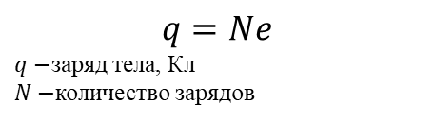

Урок № 33
Урок № 34
Носители электрических зарядов. Элементарный заряд. Строение атома
Проводники и диэлектрики. Закон сохранения электрического заряда
НОСИТЕЛИ ЭЛЕКТРИЧЕСКИХ ЗАРЯДОВ
Газы | Жидкости | Твердые тела
Электроны, положительные и отрицательные ионы | Положительные и отрицательные ионы | Свободные электроны
ПРОВОДНИКИ –это вещества, которые проводят электрический ток.
ДИЭЛЕКТРИКИ – это вещества, которые не проводят электрический ток.
ВЕЩЕСТВА
ПРОВОДНИКИ:
Металлы.
Растворы солей или кислот.
Земля.
ДИЭЛЕКТРИКИ:
Воздух.
Стекло.
Резина.
Пластмасса.
ЭЛЕМЕНТАРНЫЙ ЗАРЯД – это минимальная порция электрического заряда.
$$е=1,6∙{10}^{−19} Кл$$
$$q=Ne$$
$q−$заряд тела, Кл
$N−$количество зарядов
ЗАКОН СОХРАНЕНИЯ ЭЛЕКТРИЧЕСКОГО ЗАРЯДА
В изолированной системе алгебраическая сумма зарядов всех тел остается постоянной:
ТОЧЕЧНЫЙ ЗАРЯД - заряженное тело, размерами которого можно пренебречь.
$$q_{1}+q_{2}+q_{3}+…+q_{n}=const$$
СТРОЕНИЕ АТОМА
электроны
ядро
протоны
нейтроны

Slide 14
Урок № 36
Урок № 37
Электрический ток, условия его существования. Источники электрического тока
Действия электрического тока
ЭЛЕКТРИЧЕСКИЙ ТОК- упорядоченное движение заряженных частиц под действием электрического поля.
ДЕЙСТВИЯ ЭЛЕКТРИЧЕСКОГО ТОКА
тепловое | химическое | магнитное | механическое
Электрический ток протекая по проводах нагревает его. | При электролизе. | Проводник по котором протекает ток наделяется магнитными свойствами. | Рамка помешенная в магнитное поле по которой протекает ток.
УСЛОВИЯ СУЩЕСТВОВАНИЯ ЭЛЕКТРИЧЕСКОГО ТОКА:
Наличие свободных заряженных частиц.
Наличие электрического поля.
ИСТОЧНИКИ ЭЛЕКТРИЧЕСКОГО ТОКА
Гальванический элемент | Аккумулятор | Генератор тока
Химическая энергия в электрическую | Химическая энергия в электрическую | Механическая энергия в электрическую
ВИДЫ ИСТОЧНИКОВ ЭНЕРГИИ:
Механические
Тепловые
Световые
Химические

Slide 15
Урок № 39
Урок № 40
Электрический ток в металлах, жидкостях и газах
Электрическая цепь и её составные части
Среда | Носители зарядов | Применение
Металл | Свободные электроны | Проводники электрического тока
Жидкость | Положительные и отрицательные ионы | Очистка металлов Гальваностегия Гальванопластика
Газ | Электроны, положительные и отрицательные ионы | Неоновые лампы, сварка.
ЭЛЕКТРИЧЕСКАЯ ЦЕПЬ – это совокупность устройств, предназначенных для получения, передачи, преобразования и использования электрической энергии.
ЭЛЕКТРИЧЕСКАЯ СХЕМА – чертеж, на котором изображены схематически соединение приборов.
1
Простая электрическая цепь состоит из:
Источник питания.
Потребитель.
Соединительные провода.
Ключ.
4
3
Источник тока
Ключ
Лампочка
Резистор
Амперметр
Вольтметр
2
А
V

Slide 16

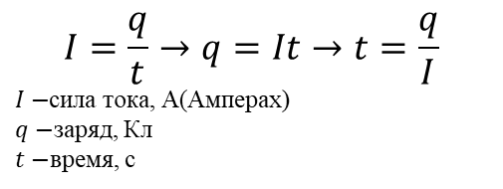
Урок № 41
Урок № 42
Сила тока
Электрическое напряжение. Вольтметр
СИЛА ТОКА- это заряд переносимый чрез поперечное сечение за единицу времени.
ЭЛЕКТРИЧЕСКОЕ НАПРЯЖЕНИЕ – показывает, какую работу совершает электрическое поле по перемещению единичного заряда.
$$I=\frac{q}{t}→q=It→t=\frac{q}{I}$$
$I−$сила тока, А(Амперах)
$q−$заряд, Кл
$t−$время, с
$$U=\frac{A}{q}→A=Uq→q=\frac{A}{U}$$
$U−$напряжение, В
$q−$заряд, Кл
$A−$работа, Дж
Сила тока измеряется АМПЕРМЕТРОМ.
Амперметр в электрическую цепь включается последовательно.
Напряжение измеряется ВОЛЬТМЕТРОМ.
Вольтметр в электрическую цепь включается паралельно.

Slide 17
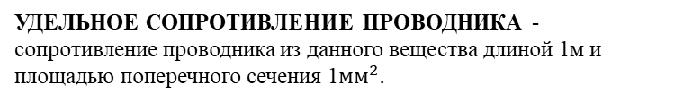



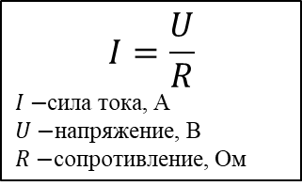

Урок № 43
Урок № 45
Сопротивление проводника. Удельное сопротивление вещества
Зависимость силы тока от напряжения. Закон Ома для участка цепи
СОПРОТИВЛЕНИЕ - это свойства вещества препятствовать прохождению электрического тока.
ЗАКОН ОМА – сила тока на участке цепи прямо пропорциональна напряжению на концах этого участка и обратно пропорциональна сопротивлению.
$$R=ρ\frac{l}{S}$$
$R−$сопротивление, Ом
$ρ−$удельное сопротивление, $\frac{Ом∙м}{{мм}^{2}}$
$S−$площадь, $м^{2}$
$l−$длина, м
$$I=\frac{U}{R}$$
$I−$сила тока, А
$U−$напряжение, В
$R−$сопротивление, Ом
$$U=IR$$
U
$$R=\frac{U}{I}$$
I
R
Причина сопротивления-взаимодействие движущихся электронов с кристаллической решёткой.
ЗАВИСИМОСТЬ СИЛЫ ТОКА ОТ НАПРЯЖЕНИЯ
I, А
СОПРОТИВЛЕНИЕ ЗАВИСИТ ОТ:
Длины проводника.
Материала проводника.
Площади сечения проводника.
Во сколько раз увеличивается напряжение, приложенное к одному проводнику, во сколько же раз увеличивается и сила тока в нем.
УДЕЛЬНОЕ СОПРОТИВЛЕНИЕ ПРОВОДНИКА - сопротивление проводника из данного вещества длиной 1м и площадью поперечного сечения 1${мм}^{2}.$
U, В
$$ρ=\frac{RS}{l}$$
Проводники имеют наименьшее сопротивление, а изоляторы наибольшее.

Slide 18
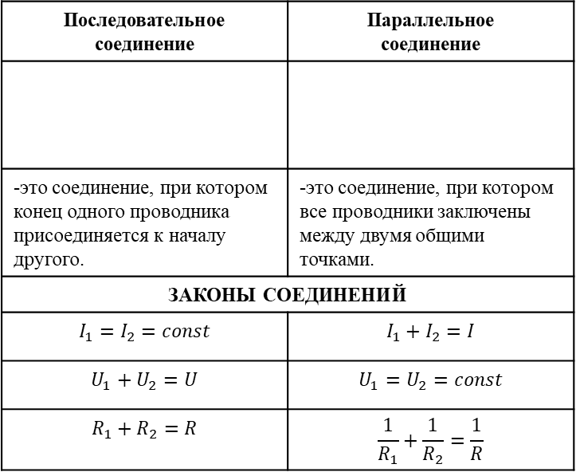
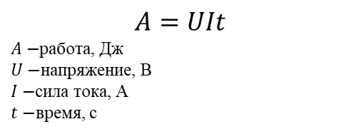



Урок № 47
Урок № 51
Последовательное и параллельное соединения проводников
Работа и мощность электрического тока. Закон Джоуля-Ленца
Последовательное соединение | Параллельное соединение
-это соединение, при котором конец одного проводника присоединяется к началу другого. | -это соединение, при котором все проводники заключены между двумя общими точками.
ЗАКОНЫ СОЕДИНЕНИЙ
$$I_{1}=I_{2}=const$$ | $$I_{1}+I_{2}=I$$
$$U_{1}+U_{2}=U$$ | $$U_{1}=U_{2}=const$$
$$R_{1}+R_{2}=R$$ | $$\frac{1}{R_{1}}+\frac{1}{R_{2}}=\frac{1}{R}$$
РАБОТА ЭЛЕКТРИЧЕСКОГО ТОКА- показывает какая работа была совершена электрическим полем по перемещении электрического заряда.
$$U=\frac{A}{q}→A=Uq$$
$$I=\frac{q}{t}→q=It$$
$$A=UIt$$
$A−$работа, Дж
$U−$напряжение, В
$I−$сила тока, А
$t−$время, с
ЗАКОН ДЖОУЛЯ-ЛЕНЦА – количество теплоты выделяемое в проводнике при прохождении электрического тока, равно произведению квадрата силы тока, сопротивления проводника и времени.
$$Q=I^{2}Rt$$

Slide 19
Урок № 53
Урок № 56
Электрические цепи и потребители электрической энергии в быту. Короткое замыкание
Постоянные магниты, их взаимодействие
Современная электрическая цепь состоит из параллельного соединения.
ПОСТОЯННЫЕ МАГНИТЫ– это тела, которые длительное время сохраняют намагниченность.
ПОТРЕБИТЕЛИ – это устройства работающие за счет электрического тока.
N
S
S-южный полюс
N-северный полюс
ПОТРЕБИТЕЛИ ЭЛЕКТРИЧЕСКОЙ ЭНЕРГИИ В БЫТУ:
Лампочка
Миксер.
Телевизор.
Электрическая плита.
Компьютер.
Телефон.
Насос.
СВОЙСТВА МАГНИТОВ:
разноименные полюса – притягиваются
одноименные полюса – отталкиваются
магнита с одним полюсом не существует
КОРОТКОЕ ЗАМЫКАНИЕ – это резкое возрастание силы тока в цепи при уменьшении сопротивления нагрузки.
ПРЕДОХРАНИТЕЛИ – это защита электрической цепи от перегрузок.

Slide 20


Урок № 58
Урок № 59
Магнитное поле. Магнитное поле Земли и его значение для жизни на Земле
Опыт Эрстеда. Магнитное поле электрического тока. Магнитное поле катушки с током
МАГНИТНОЕ ПОЛЕ- это особая форма материи.
ОПЫТ ЭРСТЕДА
Магнитное поле изображают в виде силовых линий.
Опыты Эрстеда доказали, что вокруг проводника с током возникает магнитное поле.
СВОЙСТВА МАГНИТНОГО ПОЛЯ:
Материально.
Порождается электрическим током.
Можно обнаружить с помощью магнитной стрелкой.
Действует на проводник с током
Электрический ток и магнитное поле связаны.
Электрический ток – источник магнитного поля.
МАГНИТНОЕ ПОЛЕ КОТУШКИ С ТОКОМ
Катушка с током имеет как и магнитная стрелка два полюса.
Магнитные свойства катушки сильнее чем больше в ней витков.
При увеличении силы тока магнитное поле усиливается.
Магнитное поле Земли защищает все живое от радиации которая к нам идет из космоса.
Причина существования магнитного поля Земли это железный состав ядра.
ДЕЙСТВИЯ МАГНИТНОГО ПОЛЯ НА ПРОВОДНИК С ТОКОМ
$$F$$
Правило левой руки: если левую руку расположить так , чтобы линии магнитного поля входили в ладонь перпендикулярно ей, а четыре пальца были на прямлёные по току, то отставленный на ${90}^{0}$ большой палец укажет направление действия силы.
МАГНИТНЫЕ АНОМАЛИИ – отклонения значения магнитного поля от нормы.
Электромагнит – катушка + сердечник
Применение электромагнитов:
1.Звонок.
2.Телеграф.
3. Электромагнитное реле.

Slide 21
Урок № 60
Урок № 61
Применение электромагнитов в технике
Электродвигатель постоянного тока. Использование электродвигателей̆ в технических устройствах и на транспорте
ПРИМЕНЕНИЕ ЭЛЕКТРОМАГНИТОВ В ТЕХНИКЕ:
Генераторные установки
Автомобильная и автобусная техника
Сельскохозяйственная техника
Строительная техника
Судовые установки
Б.С.ЯКОБИ-ЭЛЕКТРОДВИГАТЕЛЬ ПОСТОЯННОГО ТОКА
Элементы электродвигателя:
Индуктор – создатель магнитного поля(магнит)
Якорь-место возникновения тока
Полукольцо
Щётки
Преимущества | Применение
1. Малые размеры | 1 Электровозы
2. Любая мощность | 2. Трамваи
3. Отсутствие топлива | 3. Троллейбусы
4. Охрана природы | 4. Автомобили
5. Высокий КПД

Slide 22

Урок № 62
Урок № 63
Опыты Фарадея. Закон электромагнитной индукции. Правило Ленца
Электрогенератор. Способы получения электрической̆ энергии. Электростанции на возобновляемых источниках энергии
Постоянный магнит вставляю в катушку, замкнутую на гальванометр, или вынимают из нее. При движении магнита в контуре возникает электрический ток.
ЭЛЕКТРОГЕНЕРАТОР- это генератор который преобразует механическую энергию в электрическую.
ОПЫТ ФАРАДЕЯ
ГЕНЕРАЦИЯ ЭЛЕКТРОЭНЕРГИИ- производство электроэнергии посредствам преобразовании её из других видов энергии, с помощью специальных технических устройств.
ЭЛЕКТРОМАГНИТНАЯ ИНДУКЦИЯ – это явление возникновения индукционного тока в катушке при любом изменении магнитного поля, пронизывающего площадь его витков.
СПОСОБЫ ПОЛУЧЕНИЯ ЭЛЕКТРИЧЕСКОЙ̆ ЭНЕРГИИ.
Возникающий при этом ток называется ИНДУКЦИОННЫМ.
Солнце
ТЭС
Тепло
АЭС
Ветер
ГЭС
Возникающий в замкнутом контуре индукционный ток своим магнитным полем противодействует изменению внешнего магнитного потока, которое вызвало этот ток.
ПРАВИЛО ЛЕНЦА
Альтернативная энергетика
Промышленная энергетика
Направление индукционного тока можно определить с помощью правила буравчика или правила правой руки.
ДОЛЯ ВЫРАБАТЫВАЕМОЙ ЭЛЕКТРОЭНЕРГИИ В РОССИИ.
$$B=\frac{F_{max}}{I∙l}$$
$B−$магнитная индукция, Тл(тесла)
$F_{max}−$сила, Н
$I−$сила тока, А
$l−$длина, м
ИНДУКЦИЯ МАГНИТНОГО ПОЛЯ
Для передачи на большие расстояния используют трансформаторы.

